Slide 1
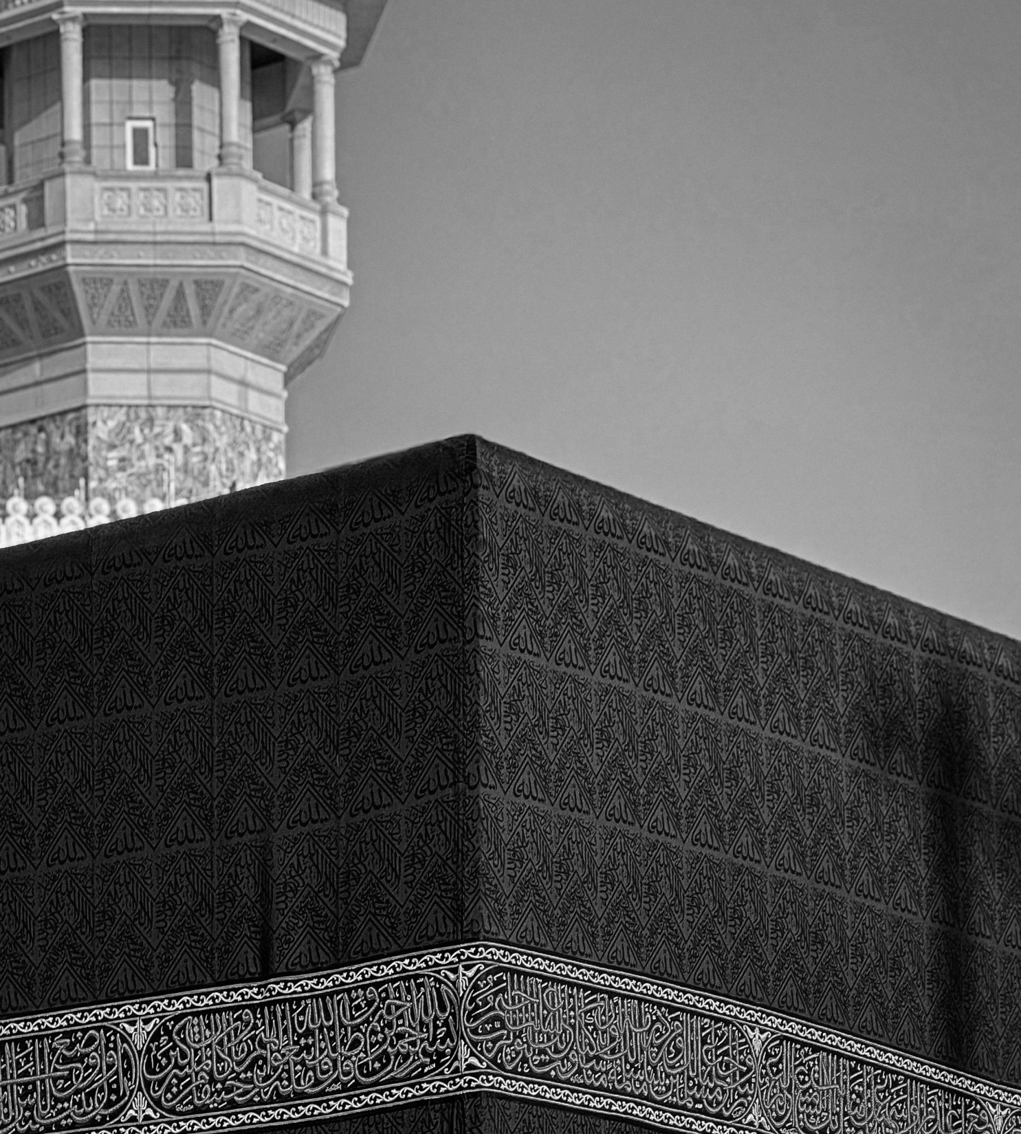
2025
السياحة
في المملكة العربية السعودية

Slide 2
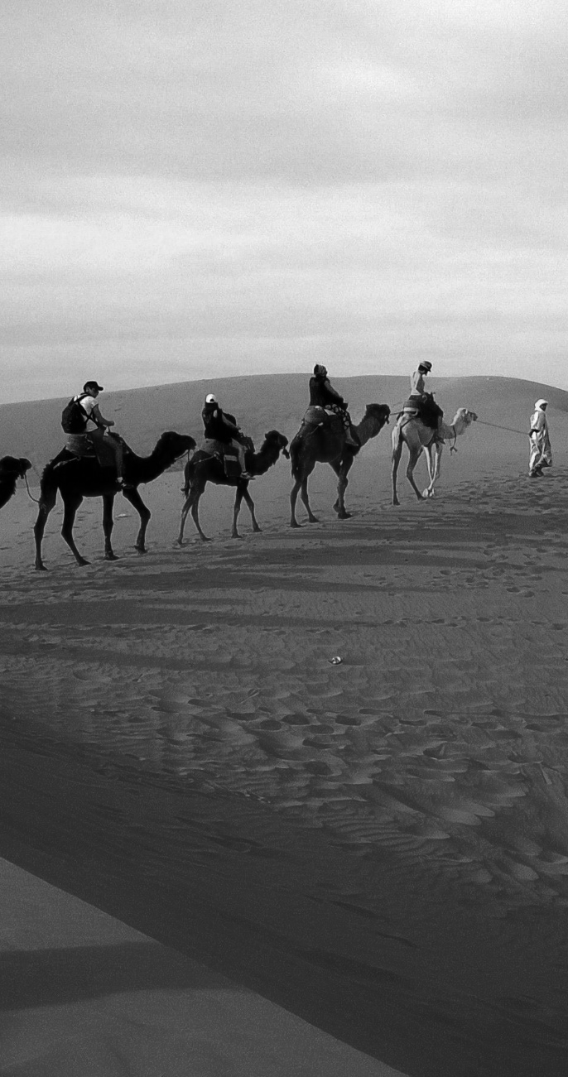
القسم الأول
01
مقدمة عامة

Slide 3
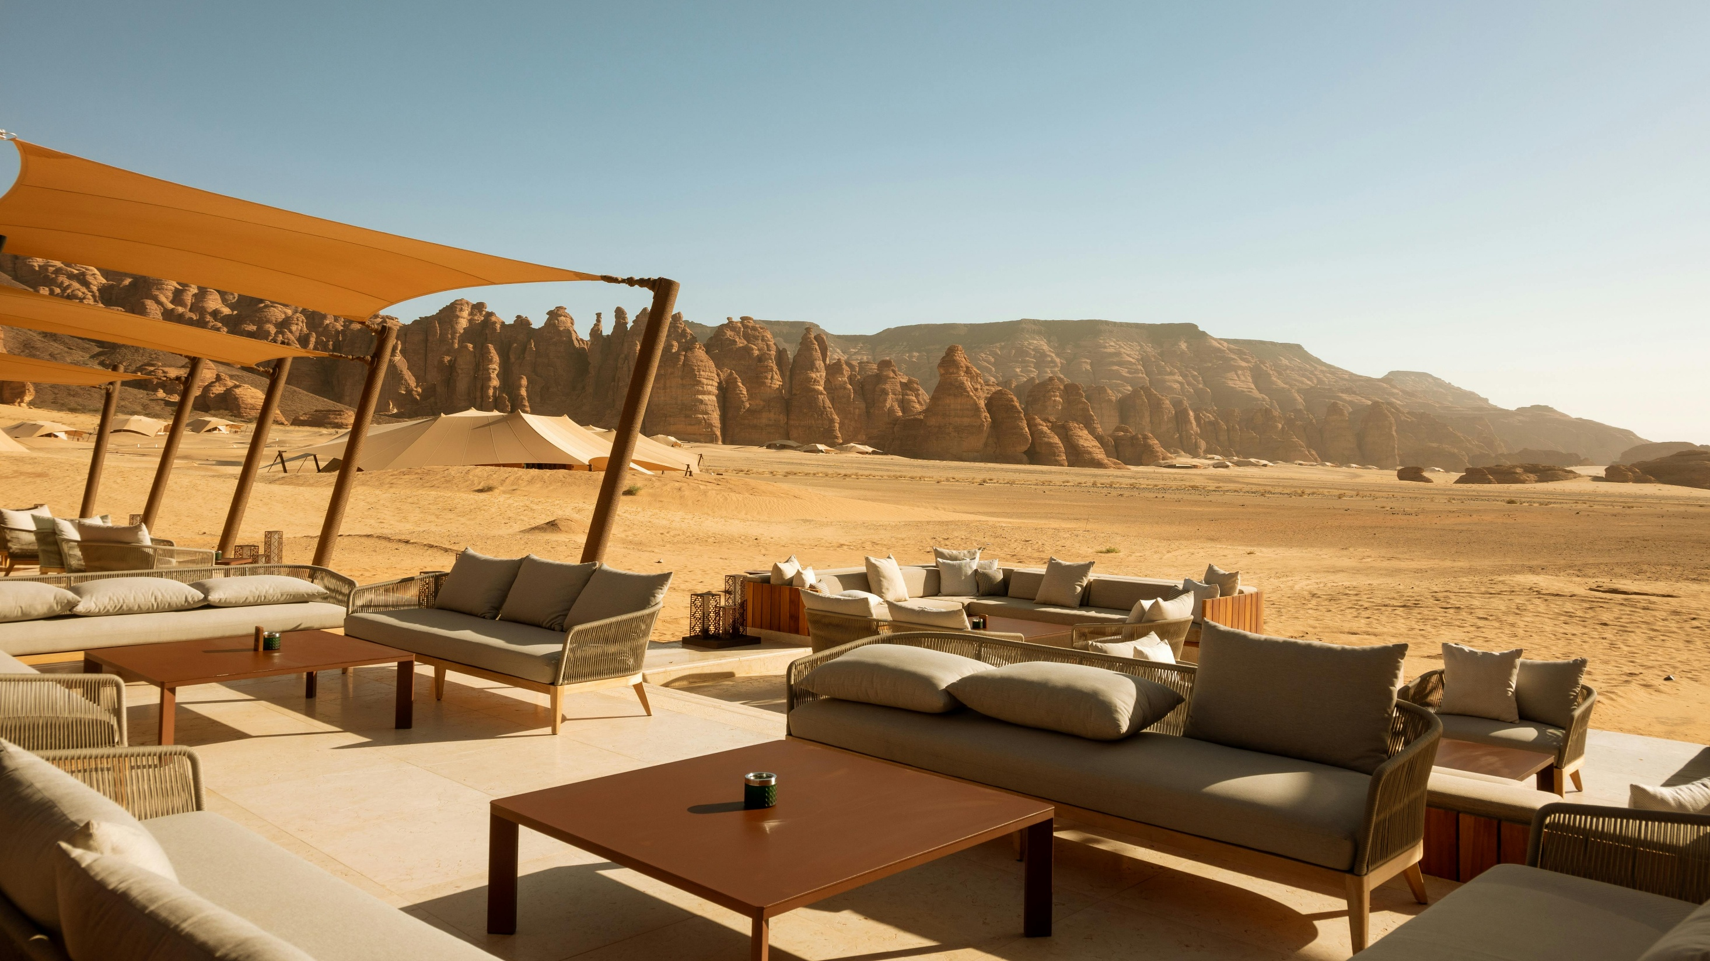
السعودية أصبحت وجهة سياحية عالمية تجمع بين التاريخ، الدين، الترفيه، والطبيعة

Slide 4
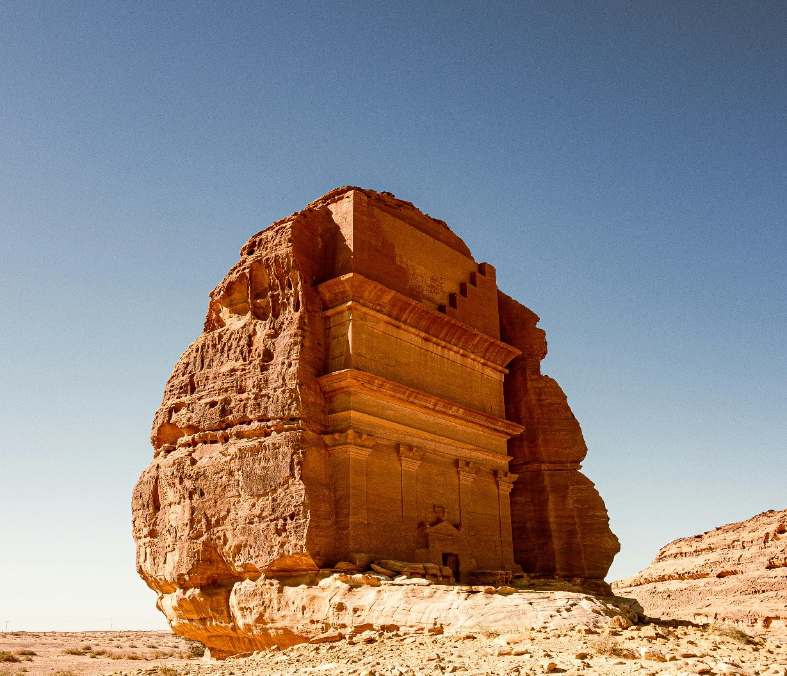

أهداف السياحة
أهداف السياحة
جذب السياح محليًا ودوليًا
تنويع الاقتصاد
إبراز التراث والثقافة

Slide 5



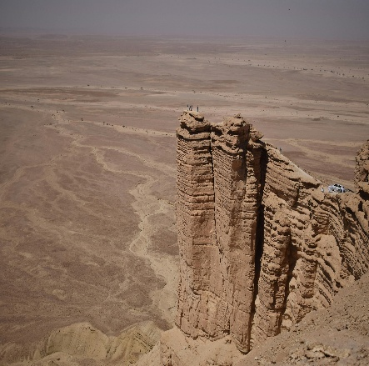
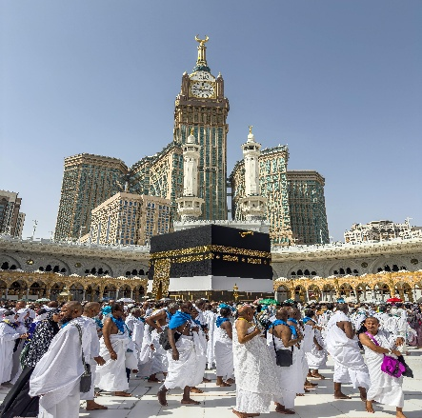
أنواع السياحة
ترفيهية
ثقافية
طبيعية
دينية

Slide 6
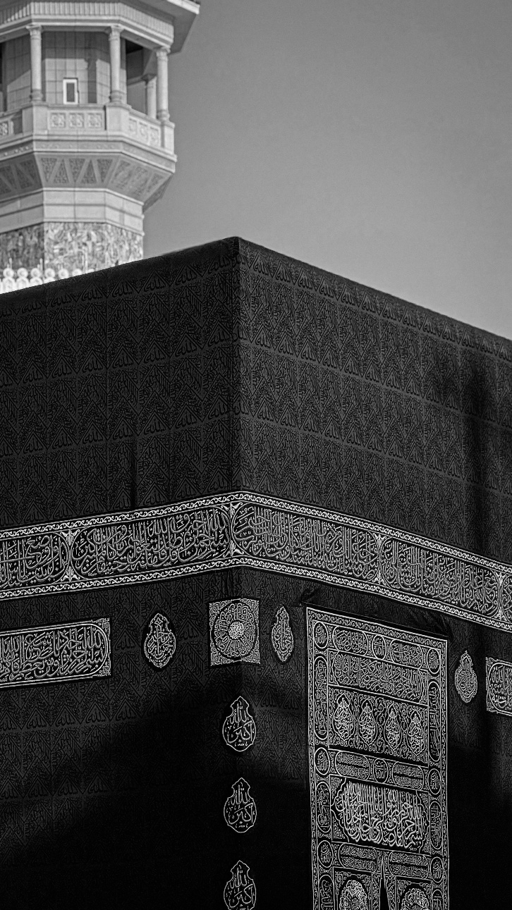
القسم الثاني
02
السياحة الدينية

Slide 7

مكة المكرمة
الكعبة المشرفة
جبل النور
المشاعر المقدسة

Slide 8
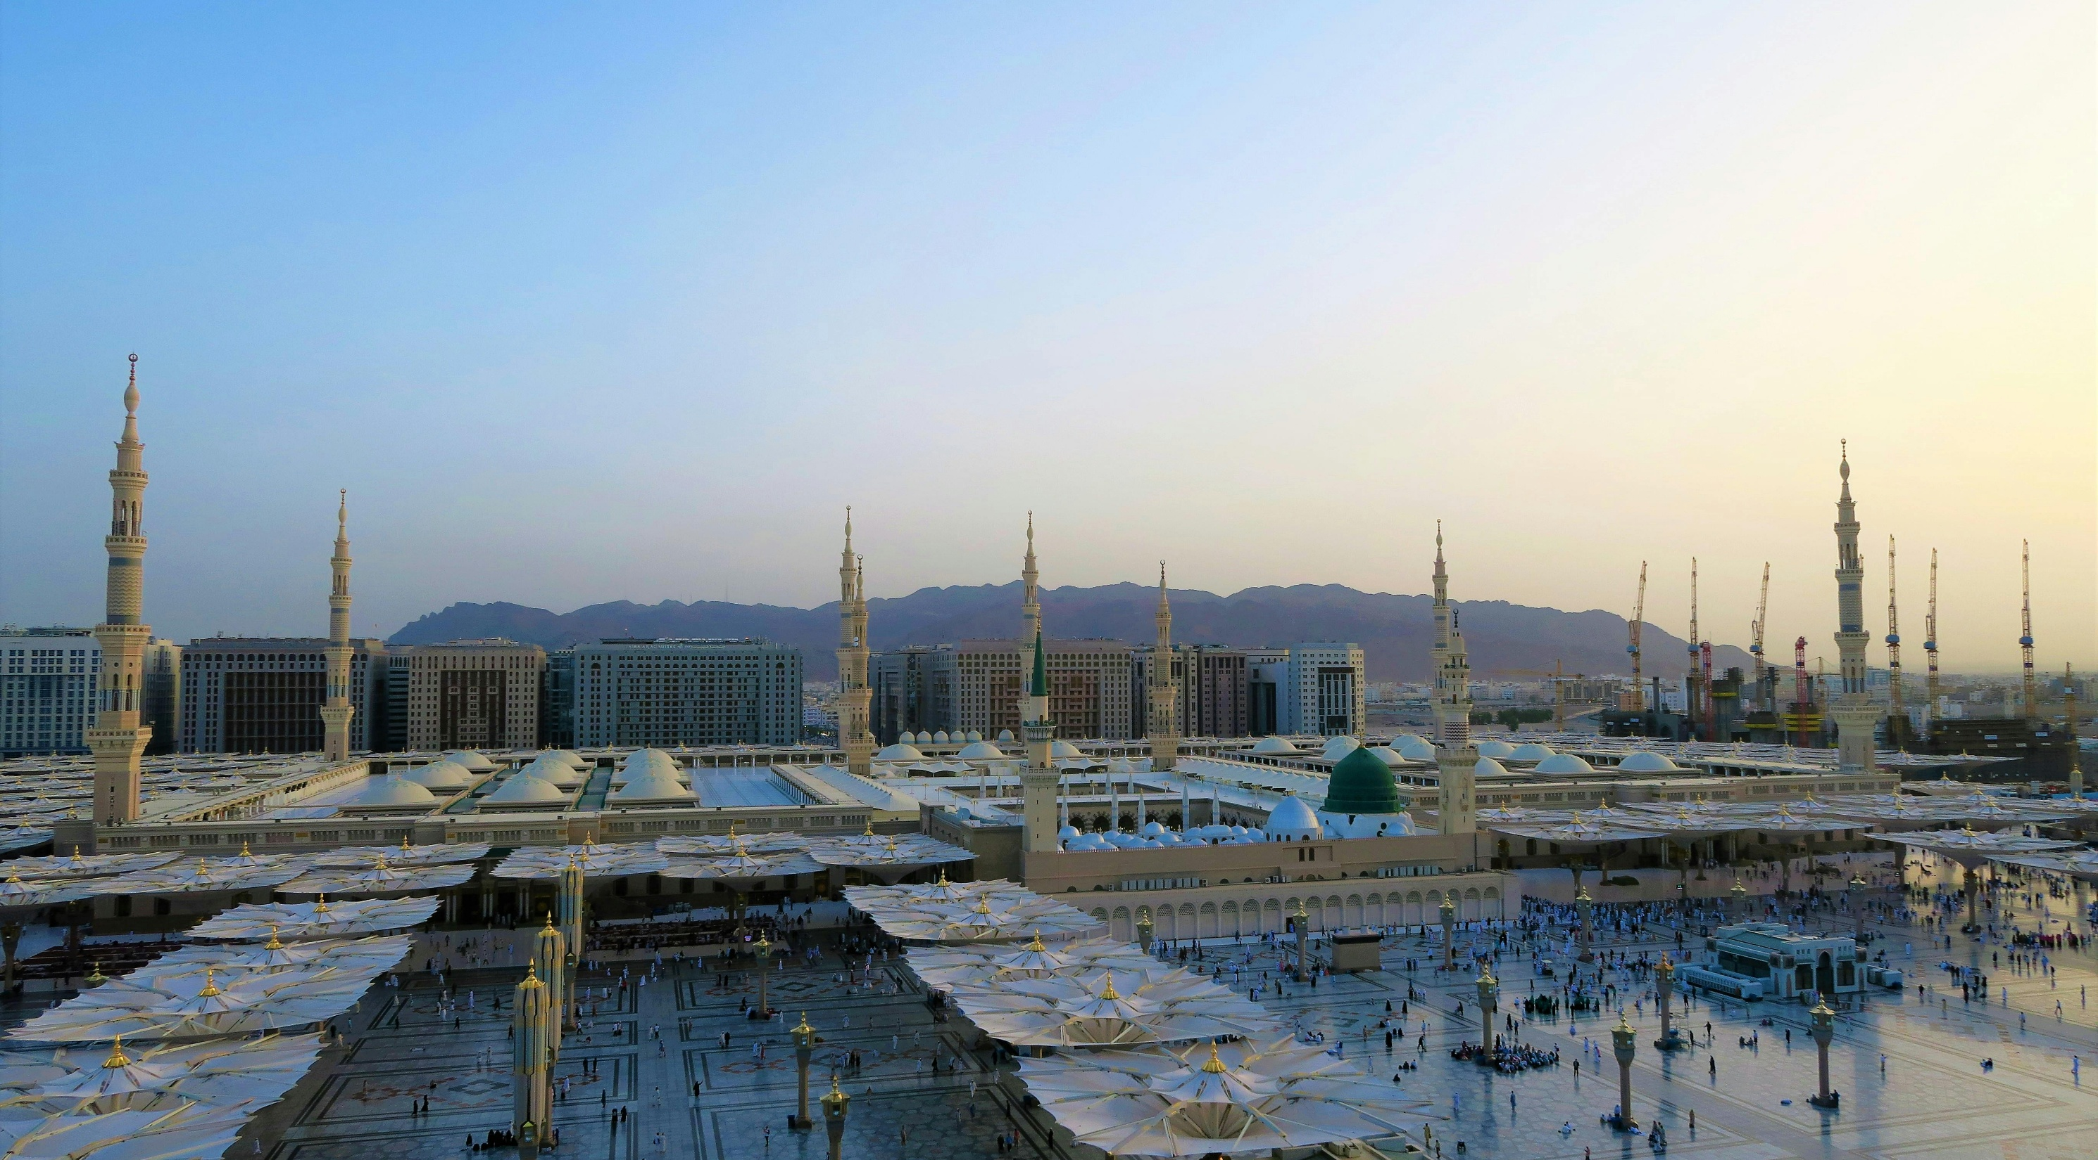
المدينة المنورة
المسجد النبوي
مقبرة البقيع
جبل أحد

Slide 9
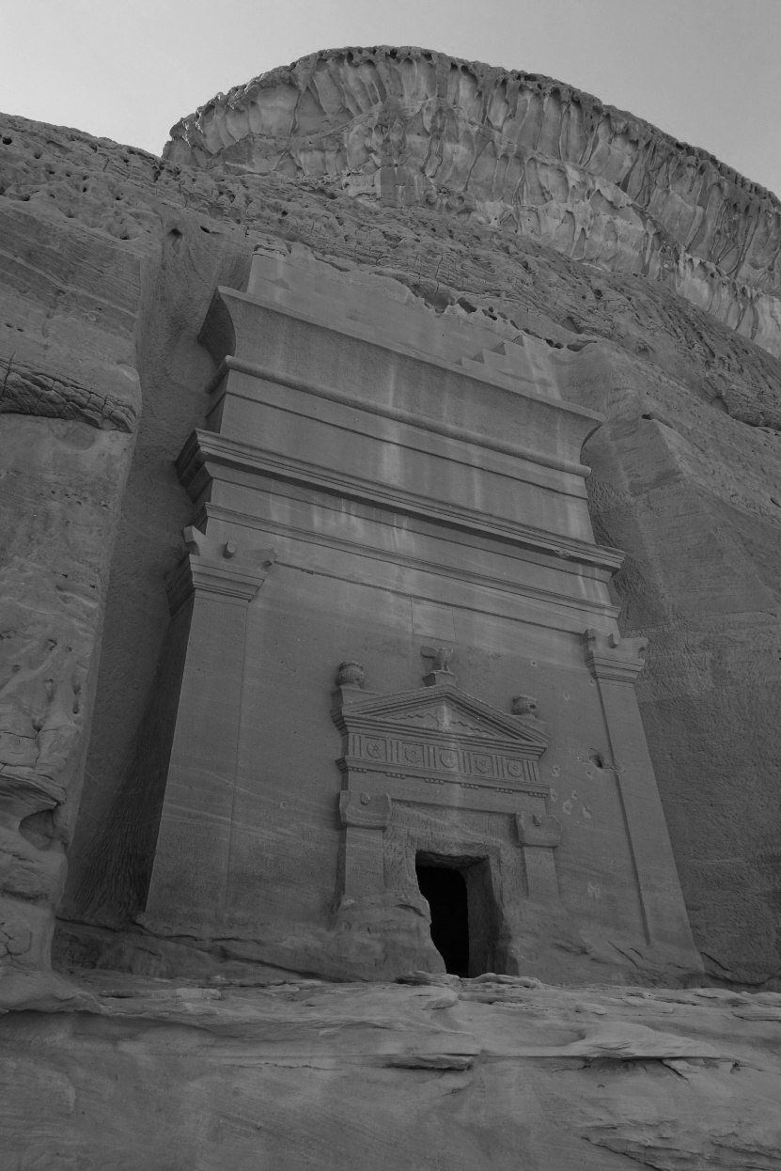
القسم الثالث
03
السياحة التراثية

Slide 10
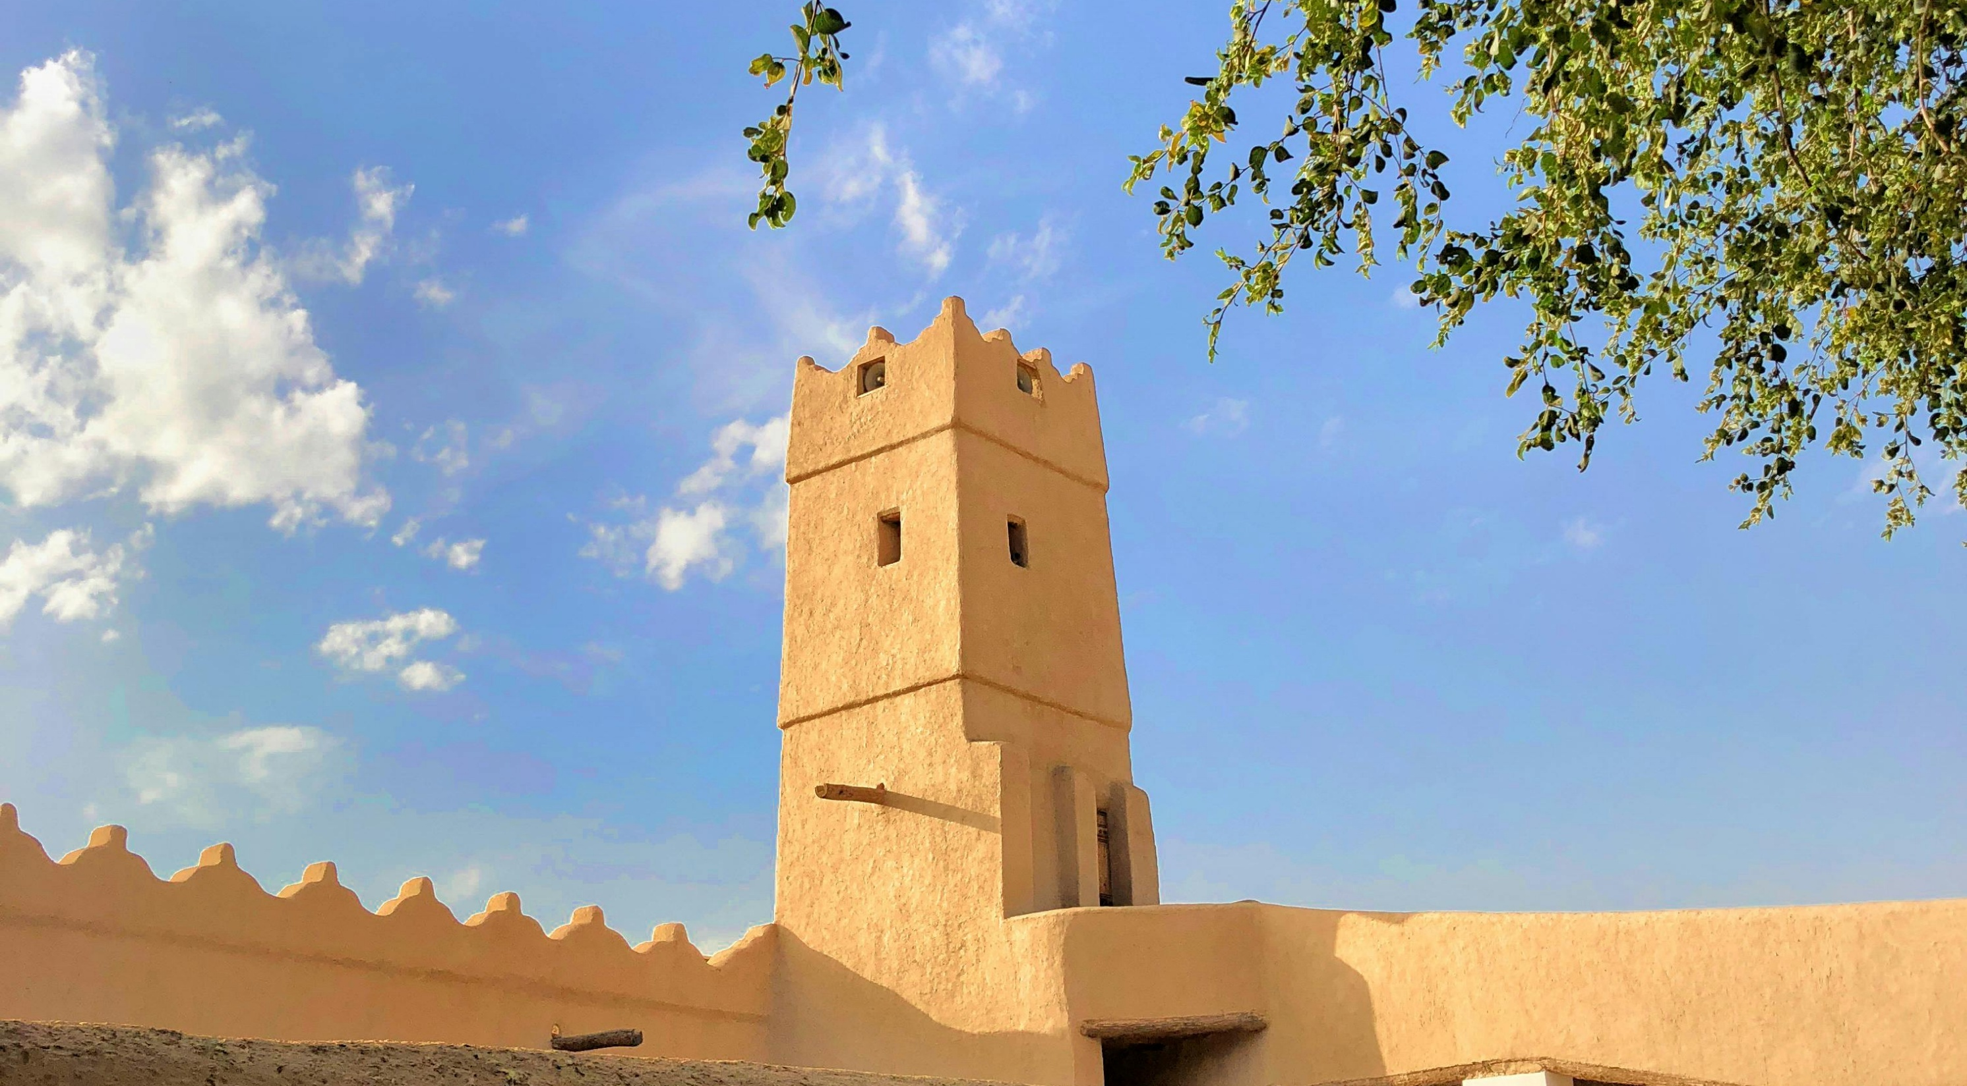
الدرعية
مهد الدولة السعودية الأولى
حي الطريف

Slide 11
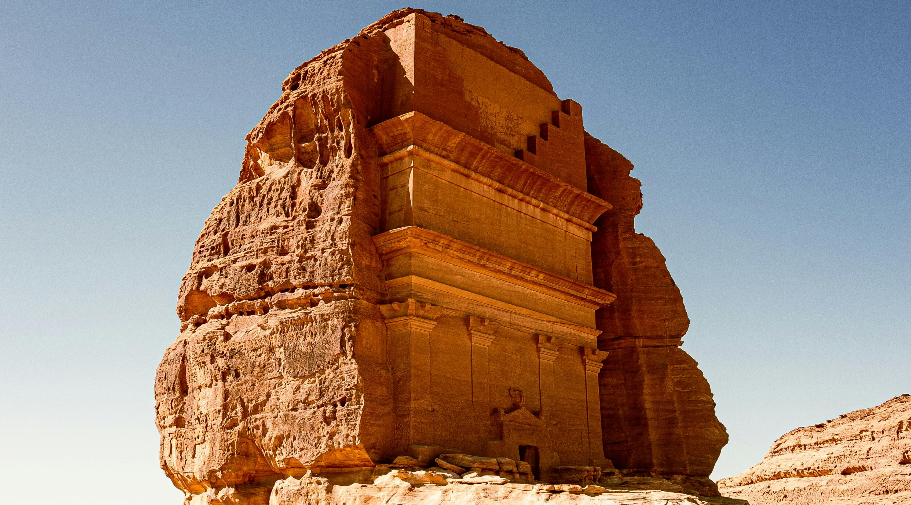
  مدائن صالح
أول موقع سعودي ضمن التراث العالمي لليونسكو
منحوتات نبطية قديمة

Slide 12
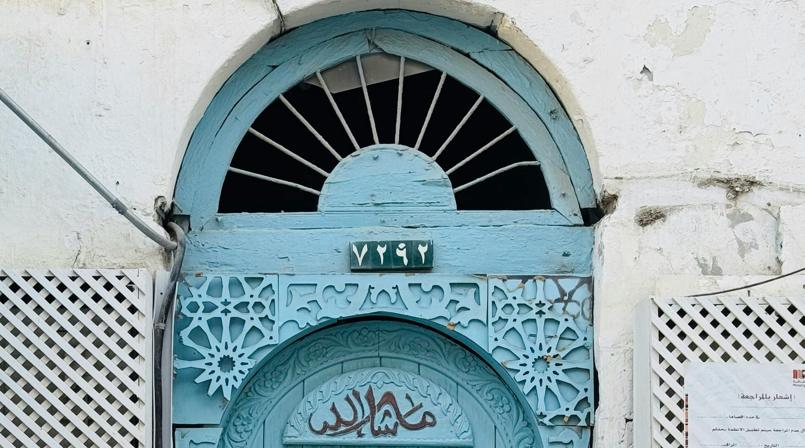
جدة التاريخية
بوابات وأسواق
بيوت أثرية
مدرجة ضمن اليونسكو

Slide 13

القسم الرابع
04
السياحة الطبيعية

Slide 14
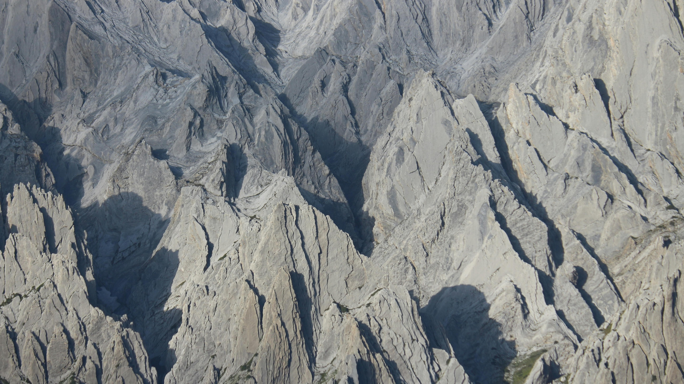
جبال عسير
مناظر خلابة
أجواء باردة
منتزهات ومغامرات

Slide 15

البحر الأحمر
شواطئ نظيفة
غوص وشعاب مرجانية
جزر أملج

Slide 16
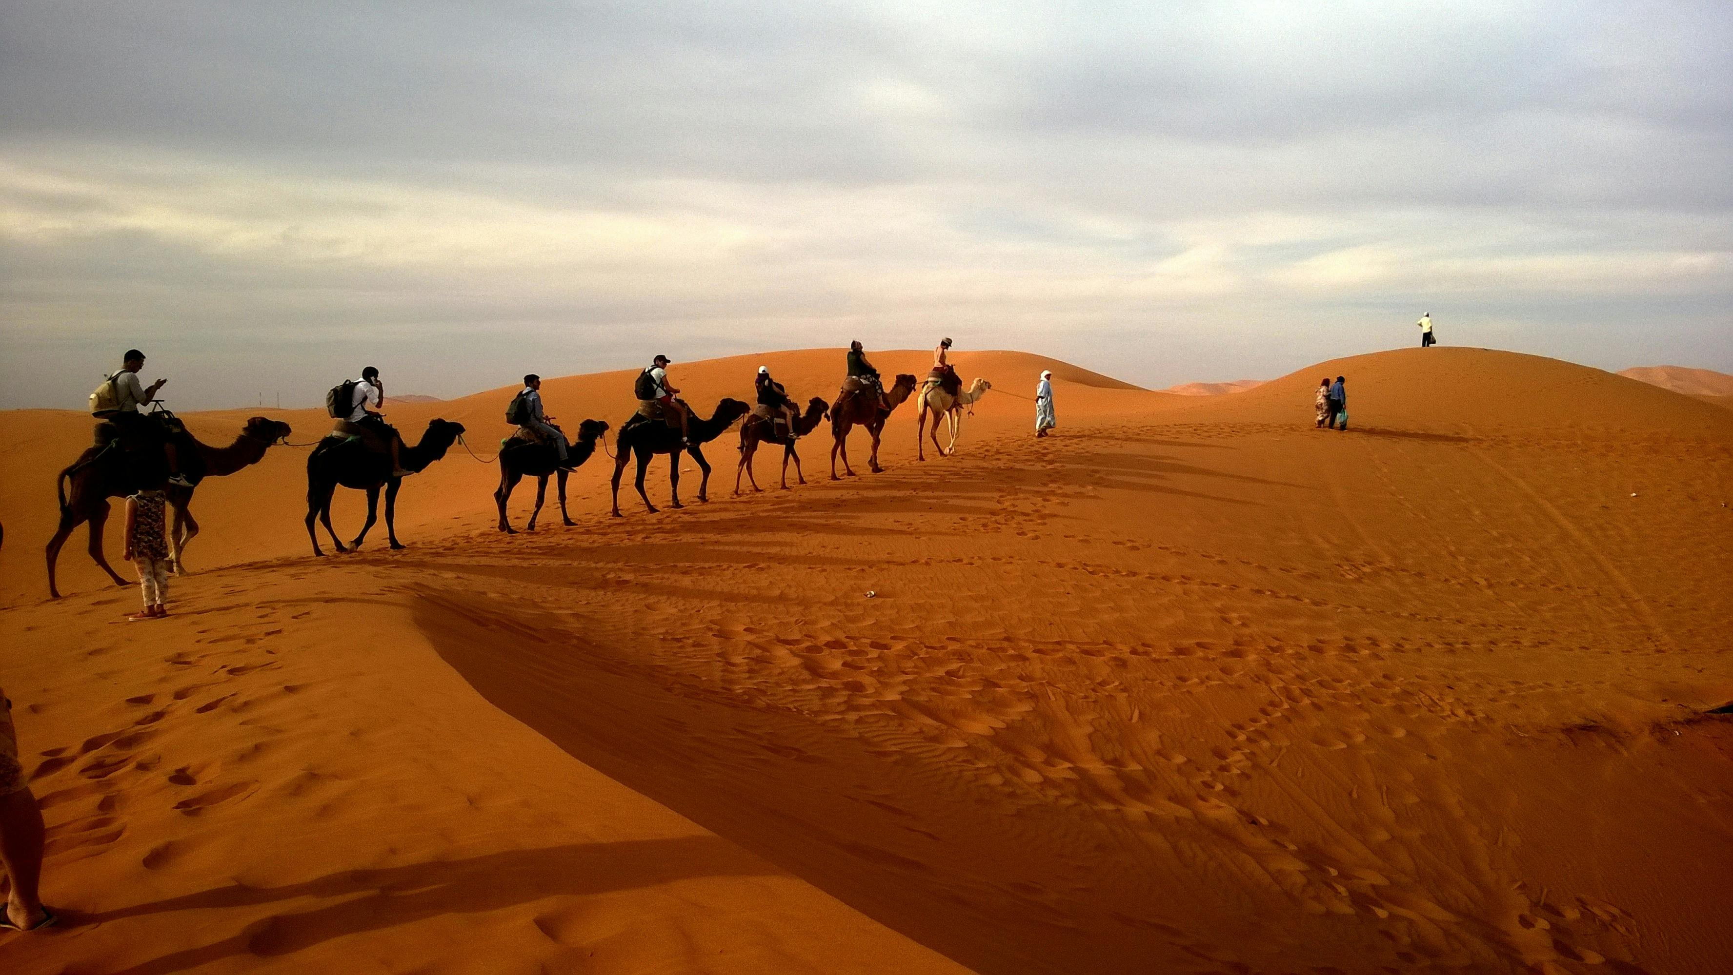
الصحارى
الربع الخالي
رمال ذهبية
مغامرات سفاري

Slide 17

القسم الخامس
05
السياحة الترفيهية

Slide 18

موسم الرياض
عروض، مطاعم، مغامرات
فعاليات عالمية

Slide 19
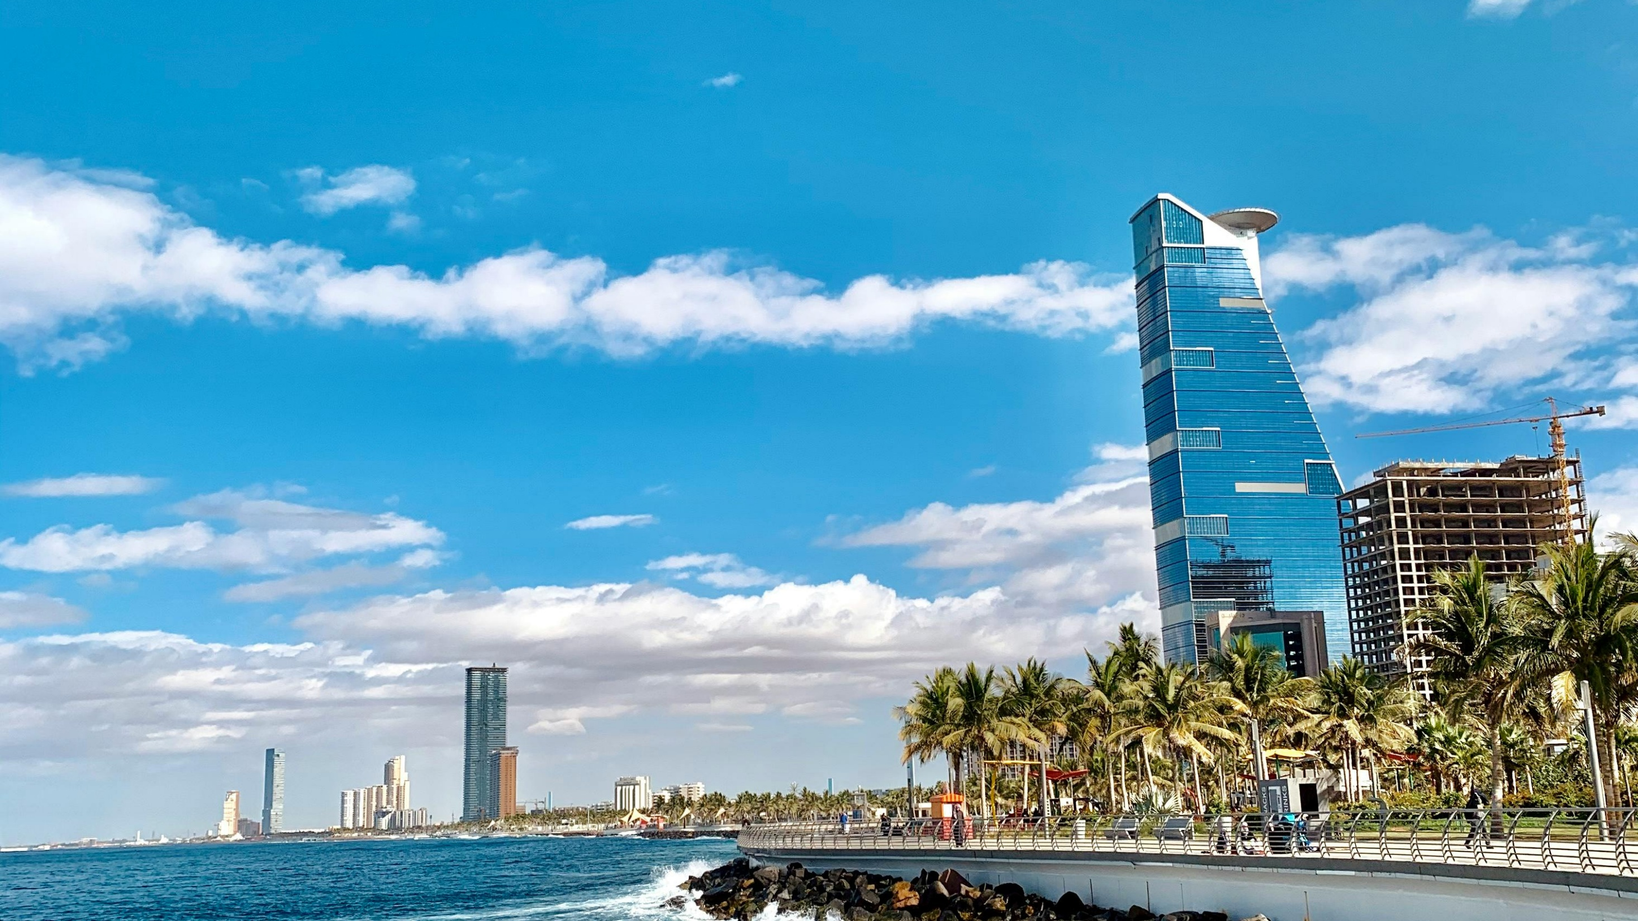
موسم جدة
بحر، معارض
فعاليات

Slide 20

مدن الألعاب والملاهي
ملاهي الشلال، الحكير لاند
مركز "كيدزانيا" للأطفال

Slide 21

القسم السادس
06
السياحة
العلاجية والتجارية

Slide 22

السياحة العلاجية
مستشفيات متطورة
عيون حارة في الليث والخبر

Slide 23

السياحة التجارية والمؤتمرات
معارض ومؤتمرات عالمية
فنادق خمس نجوم

Slide 24
القسم السابع
07
التسهيلات والدعم

Slide 25




تسهيلات للسياح
دعم للسياح
أمن وسلامة عالية
مطارات حديثة
تأشيرة إلكترونية

Slide 26

المملكة وجهة سياحية عالمية
ترحب بالسياح من كل مكان
تجارب لا تُنسى تنتظرك

Slide 27
2025
شكرا
لكم

Slide 28

Notes:
هذا القالب من تصميم موقع انجز ( ingez-ppt.com ) : موقع عربي متخصص بتصميم قوالب البوربوينت باللغة العربية

Slide 29
تم تصميم هذا القالب بواسطة
ingez-ppt.com
الخطوط المستخدمة في القالب
الخط السعودي الرابط
*تم تصميم هذا القالب بواسطة موقع انجز ingez-ppt ولا يحق لأي شخص إعادة نشر أو توزيع ملفات القوالب أو إصدارات معدلة في مواقع أخرى بدون إذن خطي من انجز
Notes:
تم تنزيل هذا القالب من موقع ingez-ppt.com روابط تحميل الخطوط المستخدمة :
https://fonts.google.com/specimen/Tajawal?subset=arabic

